Slide 1







PHÒNG GIÁO DỤC VÀ ĐÀO TẠO QUẬN LONG BIÊN
CHÀO MỪNG CÁC THẦY, CÔ GIÁO VÀ CÁC EM
ĐẾN VỚI TIẾT HỌC
TỰ NHIÊN VÀ VÃ HỘI

Slide 2

Con vật quanh em
Tiết 3

Slide 3
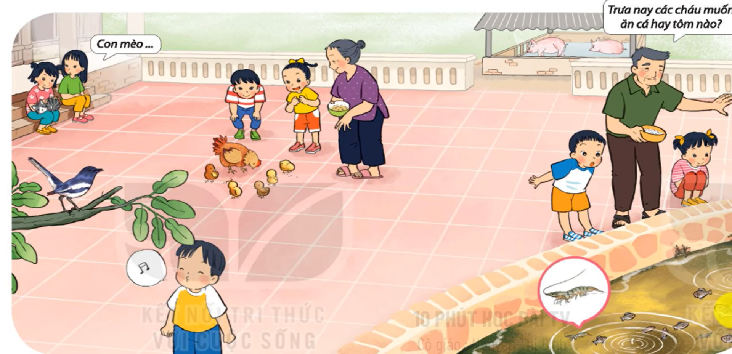
Trong tranh có những con vật gì?

Slide 4

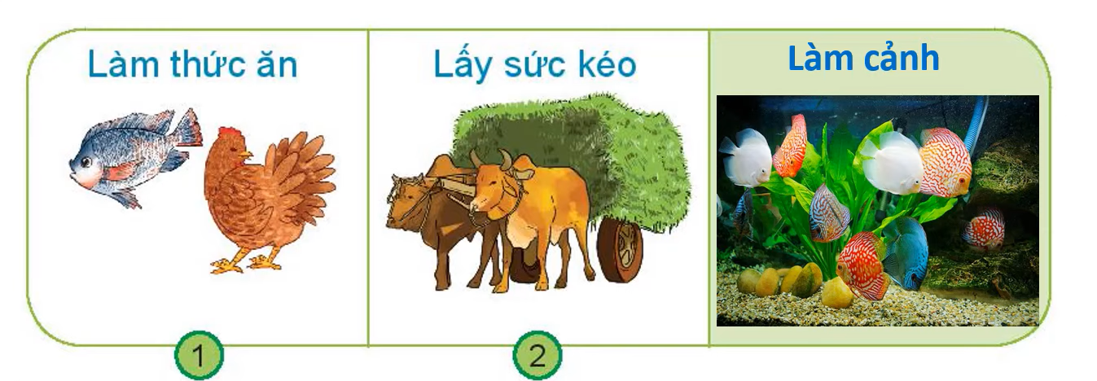
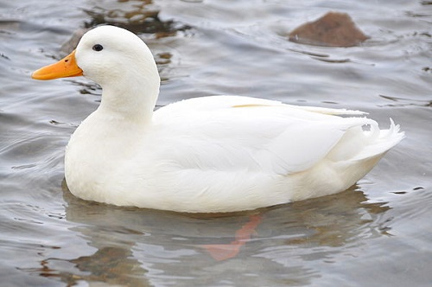
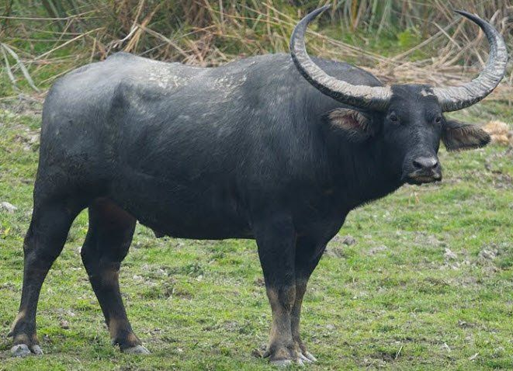
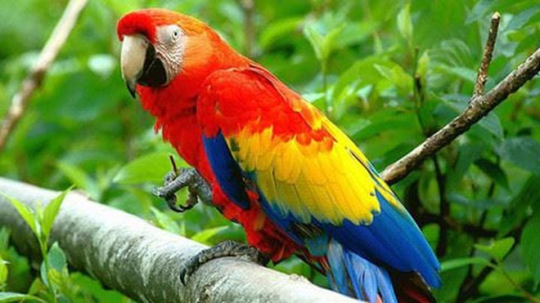
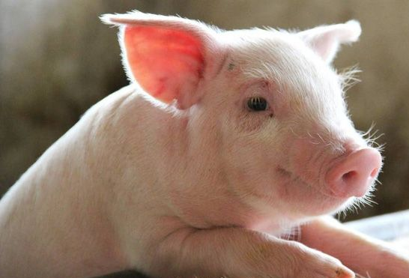
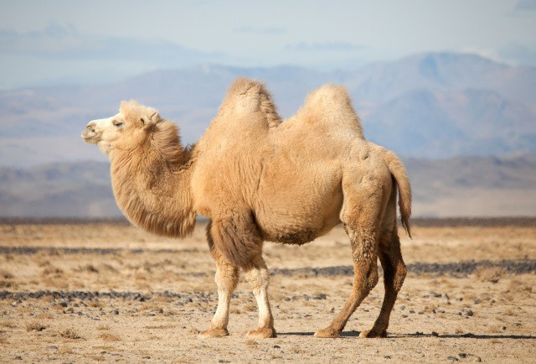

Slide 5
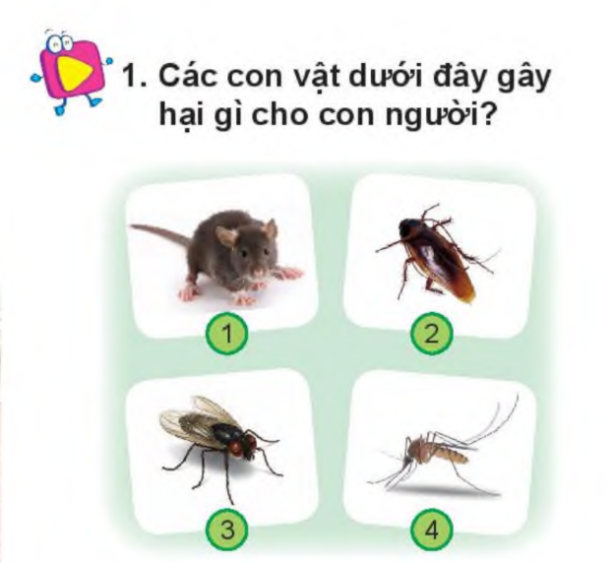

Slide 6
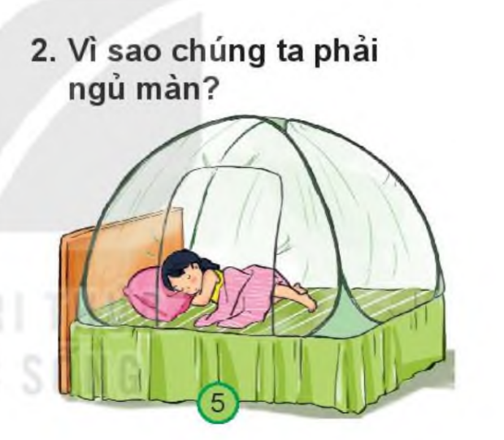

Slide 7


Slide 8

Xin chào và hẹn gặp lại các con!

